Slide 1
Thứ hai ngày 10 tháng 2 năm 2025
Tiếng Việt
Đọc: Bầy chim mùa xuân (tiết 1)

Slide 2


Slide 3

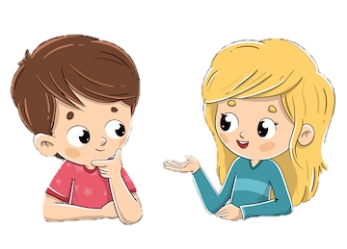
Chia sẻ với bạn về một việc làm thể hiện sự gắn bó của con người với thiên nhiên mà em biết dựa vào gợi ý:
Chăm sóc cây xanh
Chăm sóc, chơi đùa với loài vật
?

Slide 4
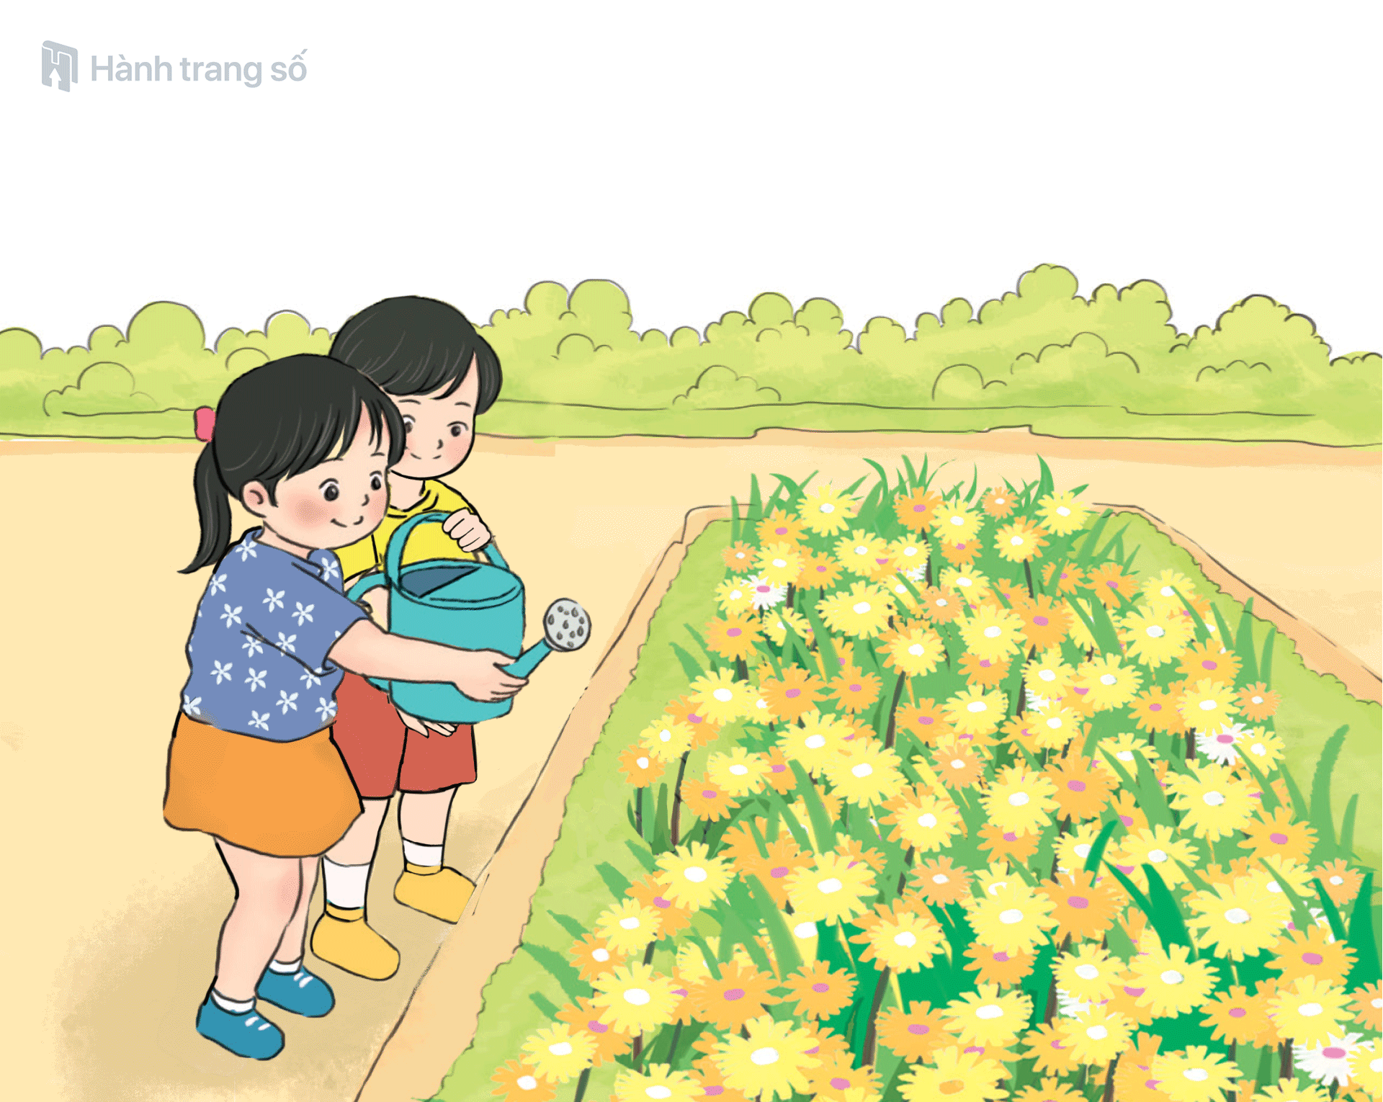
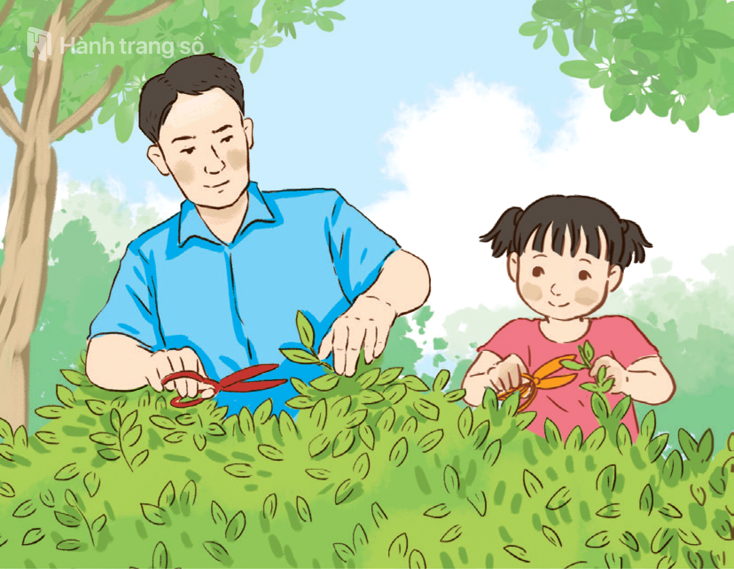

Slide 5
Thứ hai ngày 10 tháng 2 năm 2025
Tiếng Việt
Đọc: Bầy chim mùa xuân (tiết 1)

Slide 6
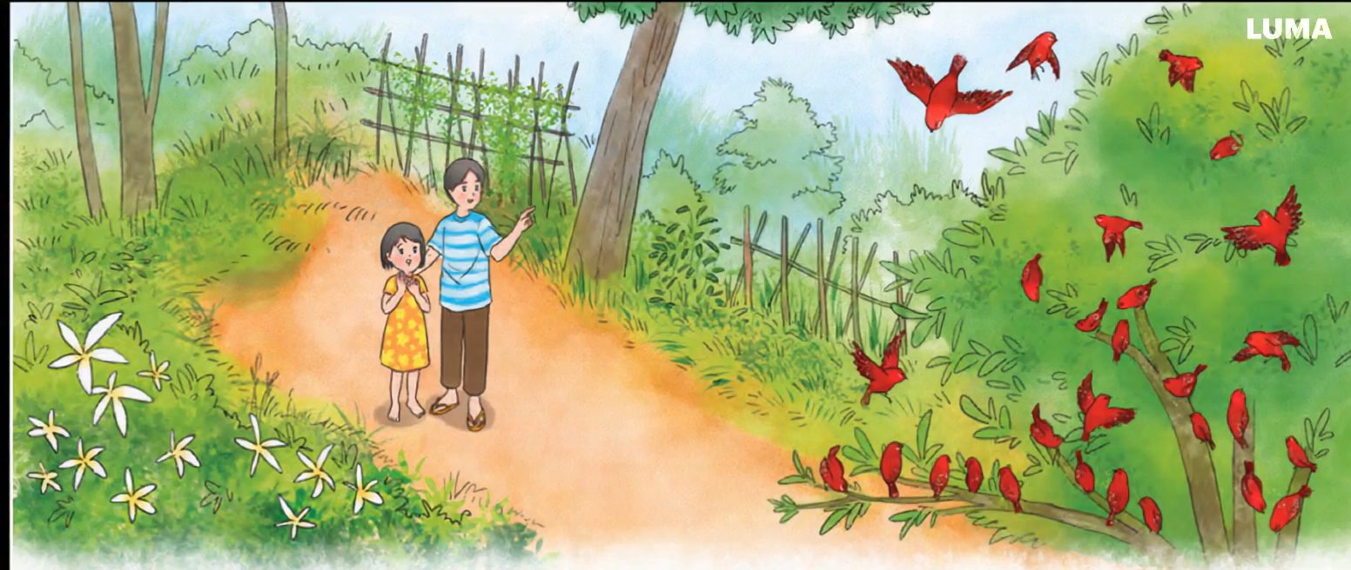

Slide 7
LUYỆN ĐỌC
THÀNH TIẾNG
Hoạt Động

Slide 8


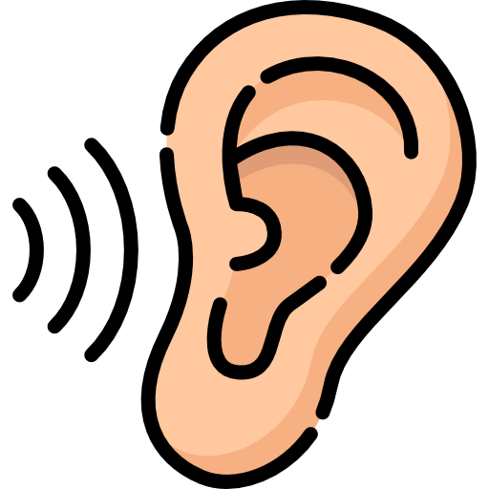

Mắt dõi
Tai nghe
Tay dò

Slide 9
Bầy chim mùa xuân
Tháng Giêng! Tôi nhớ những hạt cây vừa nảy mầm trên mặt đất. Chúng xanh tươi, non nớt, tuy run rẩy yếu đuối nhưng cũng đầy kiêu hãnh. Chúng xuyên qua những vụn đất để trồi lên.
Hôm ấy, chúng tôi cùng bố mẹ ra vườn. Tôi vẫn còn bé nên mẹ nói: “Con hãy đi dép vào!”. Nhưng tôi xin mẹ cho đi chân đất bởi tôi thích cái cảm giác đất vườn ẩm ướt, mềm mại ôm lấy hai bàn chân thật dịu dàng. Bố tôi là người bổ xuống đất nhát cuốc đầu tiên còn anh trai tôi thì hát. Anh ấy luôn hát mỗi khi ra vườn. Khu vườn dường như là cả thế giới tuyệt diệu của chúng tôi.

Slide 10
Tôi ngồi thụp xuống dưới gốc cây hồng xiêm rất to và ngắm mấy cái hạt mầm. Gió xuân phảng phất bên tai tôi, trên má tôi. Tôi đã luôn nghĩ rằng mọi cây cối trong vườn, mọi chiếc lá hay mỗi bông hoa, chúng đều biết vui buồn.
Anh tôi chợt dừng hát, ngồi xuống bên cạnh tôi và thì thào:
– Này, anh vừa nhìn thấy đàn chim “Mùa Xuân” đấy.
Tôi quay phắt sang:
– Thật ư?

Slide 11
Một tay anh đưa lên miệng, tay kia anh chỉ cho tôi thấy. Ôi chao, đúng là một đàn đến hàng trăm con, loài chim mà chúng tôi đặt tên là “Mùa Xuân”. Bởi vì chúng chỉ trở về vào mùa xuân, làm tổ khắp vườn và rồi sẽ bay đi khi những tia nắng đầu tiên của mùa hè chiếu xuống. Chúng có màu đỏ. Tất cả chúng đều có màu đỏ. Chúng đậu trên những vòm cây như quả chín.
Tôi nhìn thấy bố vẫy tay và chúng tôi rón rén trở về nhà, nhường cả khu vườn đang đâm chồi mướt mát cho bầy chim ấy.
Đỗ Bích Thuý

Slide 12


Giọng đọc cả bài tươi vui, giọng người dẫn chuyện thong thả.
Nhấn giọng ở những từ ngữ chỉ hoạt động, trạng thái của các nhân vật, từ ngữ miêu tả cảnh vật,...

Slide 13

Bài tập đọc được chia làm mấy đoạn?
Đoạn 1: Từ đầu đến “trồi lên”.
Đoạn 2: Tiếp theo đến “vui buồn”.
Đoạn 3: Còn lại

Slide 14
Luyện đọc từ khó
run rẩy
phắt
ngồi thụp xuống

Slide 15
Luyện đọc câu dài
Bởi vì chúng chỉ trở về vào mùa xuân,/ làm tổ khắp vườn/ và rồi sẽ bay đi khi những tia nắng đầu tiên của mùa hè chiếu xuống.//
Tôi đã luôn nghĩ rằng/ mọi cây cối trong vườn,/ mọi chiếc lá hay mỗi bông hoa,/ chúng đều biết vui buồn.//
Nhưng tôi xin mẹ cho đi chân đất/ bởi tôi thích cái cảm giác đất vườn ẩm ướt,/ mềm mại/ ôm lấy hai bàn chân thật dịu dàng.//

Slide 16
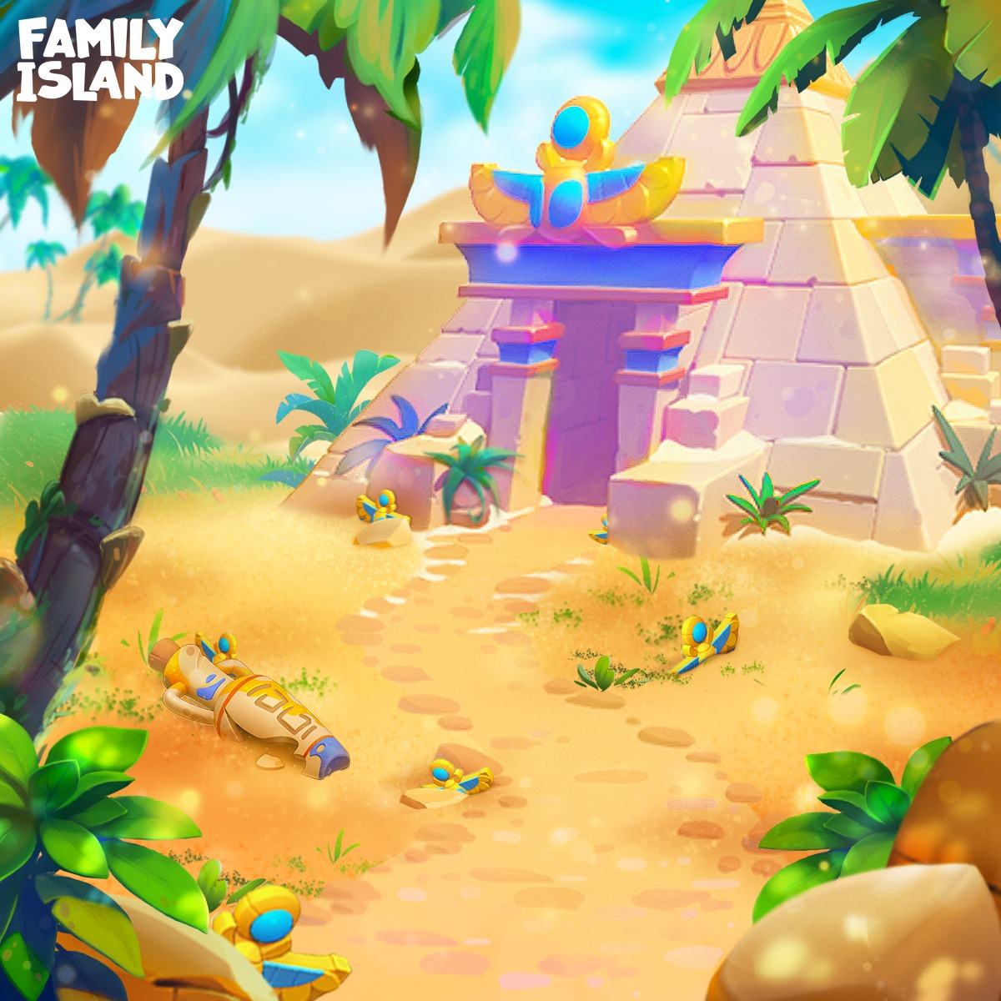
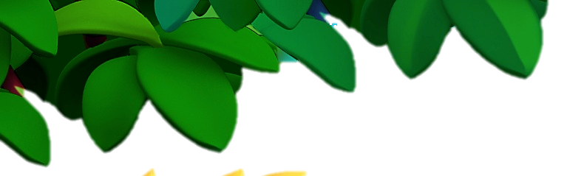
LUYỆN ĐỌC NỐI TIẾP ĐOẠN
ĐOẠN 1
Tháng Giêng! Tôi nhớ những hạt cây vừa nảy mầm trên mặt đất. Chúng xanh tươi, non nớt, tuy run rẩy yếu đuối nhưng cũng đầy kiêu hãnh. Chúng xuyên qua những vụn đất để trồi lên.

Slide 17
ĐOẠN 2
Hôm ấy, chúng tôi cùng bố mẹ ra vườn. Tôi vẫn còn bé nên mẹ nói: “Con hãy đi dép vào!”. Nhưng tôi xin mẹ cho đi chân đất bởi tôi thích cái cảm giác đất vườn ẩm ướt, mềm mại ôm lấy hai bàn chân thật dịu dàng. Bố tôi là người bổ xuống đất nhát cuốc đầu tiên còn anh trai tôi thì hát. Anh ấy luôn hát mỗi khi ra vườn. Khu vườn dường như là cả thế giới tuyệt diệu của chúng tôi.
Tôi ngồi thụp xuống dưới gốc cây hồng xiêm rất to và ngắm mấy cái hạt mầm. Gió xuân phảng phất bên tai tôi, trên má tôi. Tôi đã luôn nghĩ rằng mọi cây cối trong vườn, mọi chiếc lá hay mỗi bông hoa, chúng đều biết vui buồn.

Slide 18
Anh tôi chợt dừng hát, ngồi xuống bên cạnh tôi và thì thào:
– Này, anh vừa nhìn thấy đàn chim “Mùa Xuân” đấy.
Tôi quay phắt sang:
– Thật ư?
Một tay anh đưa lên miệng, tay kia anh chỉ cho tôi thấy. Ôi chao, đúng là một đàn đến hàng trăm con, loài chim mà chúng tôi đặt tên là “Mùa Xuân”. Bởi vì chúng chỉ trở về vào mùa xuân, làm tổ khắp vườn và rồi sẽ bay đi khi những tia nắng đầu tiên của mùa hè chiếu xuống. Chúng có màu đỏ. Tất cả chúng đều có màu đỏ. Chúng đậu trên những vòm cây như quả chín.
Tôi nhìn thấy bố vẫy tay và chúng tôi rón rén trở về nhà, nhường cả khu vườn đang đâm chồi mướt mát cho bầy chim ấy.
Đỗ Bích Thuý
ĐOẠN 3

Slide 19





Yêu Cầu
LUYỆN ĐỌC
TRONG NHÓM
Phân công đọc theo đoạn.
Tất cả thành viên đều đọc.
Giải nghĩa từ cùng nhau.
Tiêu chí đánh giá
1. Đọc đúng.
2. Đọc to, rõ.
3. Đọc ngắt, nghỉ đúng chỗ.

Slide 20
LUYỆN ĐỌC TRƯỚC LỚP
Tiêu chí đánh giá
1. Đọc đúng.
2. Đọc to, rõ.
3. Đọc ngắt, nghỉ đúng chỗ.

Slide 21
Hoạt Động
LUYỆN ĐỌC HIỂU

Slide 22

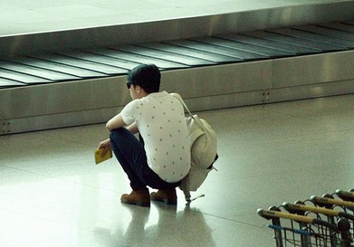
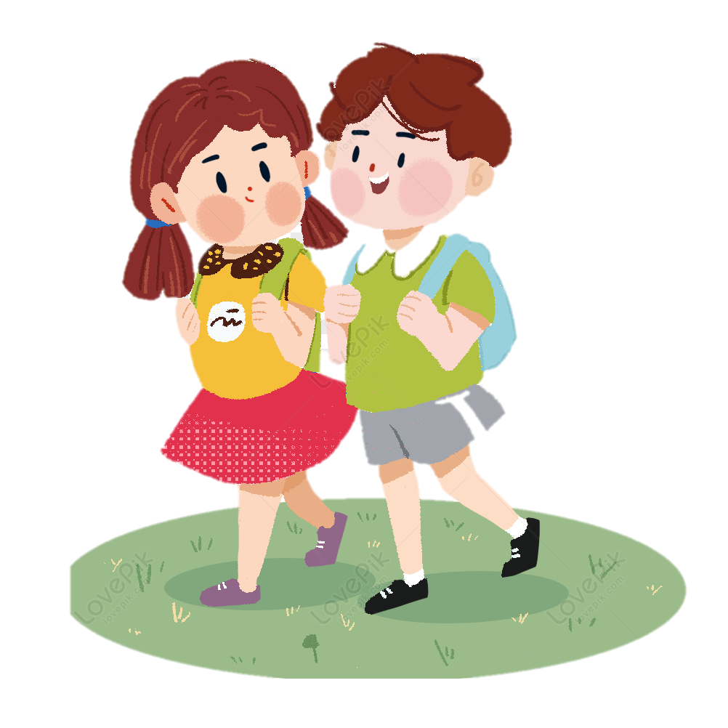
ngồi thụp xuống: ngồi thấp xuống một cách đột ngột.
phắt: một cách nhanh, gọn, ngay lập tức, với thái độ dứt khoát.

Slide 23
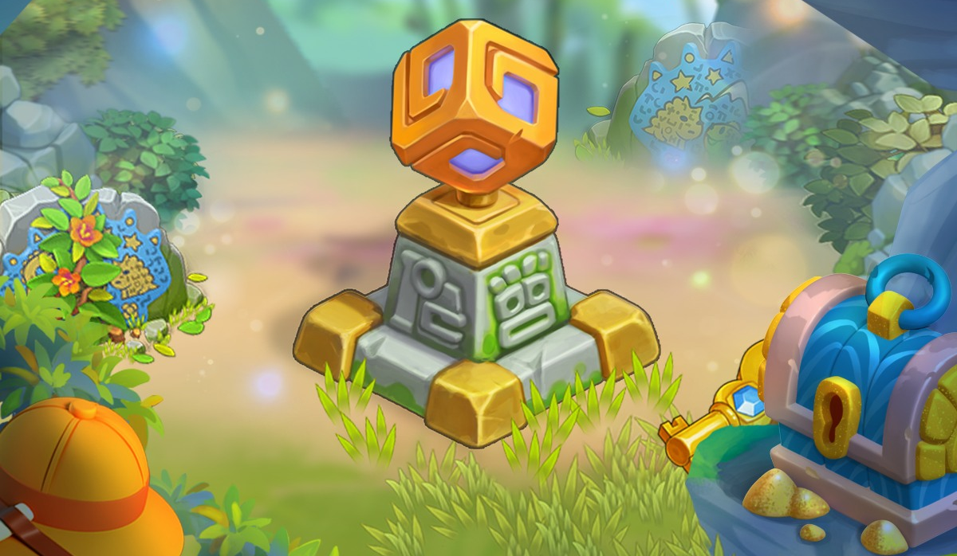
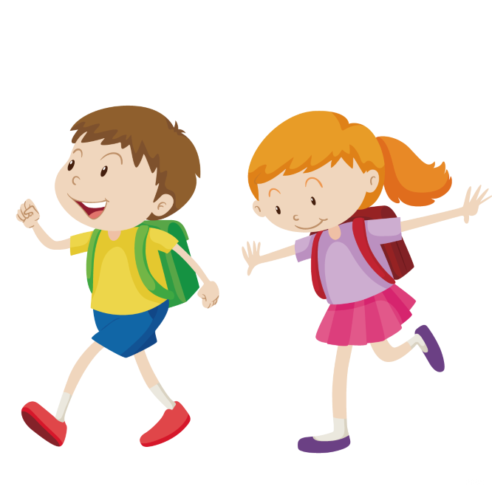
Rón rén: (thường là đi đứng) cố làm cho thật nhẹ nhàng, thong thả vì sợ gây tiếng động.

Slide 24
Câu 1. Tháng Giêng gợi cho nhân vật tôi nhớ về điều gì?
Tháng Giêng gợi cho nhân vật tôi nhớ về những hạt cây vừa nảy mầm trên mặt đất. Chúng xanh tươi, non nớt, tuy run rẩy yếu đuối nhưng cũng đầy kiêu hãnh. Chúng xuyên qua những vụn đất để trồi lên.

Slide 25

Vẻ đẹp của những mầm cây trong khu vườn.

Slide 26
Câu 2. Tìm những chi tiết cho thấy sự gắn bó của mọi người trong gia đình nhân vật tôi với khu vườn.
Vào ngày đầu xuân, cả nhà ra vườn. Bạn nhỏ đi chân đất vì thích cái cảm giác đất vườn ẩm ướt, mềm mại ôm lấy hai bàn chân thật dịu dàng. Bố bạn nhỏ là người bổ xuống nhát cuốc đầu tiên còn anh trai của bạn nhỏ thì hát. Bạn nhỏ ngồi thụp xuống dưới gốc cây hồng xiêm rất to và ngắm mấy cái hạt mầm. Cảm nhận cơn gió thổi qua tai, qua má và cho rằng mọi vật trong khu vườn đều có linh tính.

Slide 27

Sự gắn bó của mọi người trong gia đình với khu vườn.

Slide 28
Câu 3: Bầy chim mùa xuân được tả bằng những từ ngữ, hình ảnh nào?
Bầy chim mùa xuân được tả bằng những từ ngữ, hình ảnh: trở về vào mùa xuân, làm tổ khắp vườn, bay đi khi những tia nắng đầu tiên của mùa hè chiếu xuống, màu đỏ, đậu trên những vòm cây như quả chín.

Slide 29
Câu 4. Qua hai đoạn văn cuối bài, em cảm nhận được tình cảm của gia đình nhân vật tôi dành cho bầy chim như thế nào? Vì sao?
Khi thấy bầy chim, gia đình nhân vật tôi đã rón rén trở về nhà, nhường cả khu vườn đang đâm chồi mướt mát cho bầy chim ấy. Việc làm đó thể hiện lòng quý mến đối với bầy chim và tình yêu thiên nhiên của gia đình bạn nhỏ.

Slide 30

Vẻ đẹp của khu vườn khi bầy chim mùa xuân trở về.

Slide 31
Câu 5: Nói 2 – 3 câu về vẻ đẹp của khu vườn khi bầy chim mùa xuân trở về.
Bầy chim màu đỏ trở về làm khu vườn xanh mướt thêm rực rỡ, thêm tươi vui và đầy sức sống. Chúng đậu trên những vòm cây xanh rì, từ xa trông chúng như những chùm quả chín mọng đỏ ối.

Slide 32
Kể về hoạt động của các thành viên gia đình nhân vật tôi trong vườn nhà vào những ngày đầu xuân.

Slide 33
Tình yêu và sự gắn bó của gia đình nhân vật tôi với khu vườn và bầy chim mùa xuân, đó cũng là tình yêu và ý thức bảo vệ thiên nhiên, môi trường.

Slide 34
Thứ hai ngày 10 tháng 2 năm 2025
Tiếng Việt
Đọc: Bầy chim mùa xuân (tiết 2)

Slide 35
Hoạt Động
LUYỆN ĐỌC LẠI

Slide 36
Giọng đọc cả bài tươi vui, giọng người dẫn chuyện thong thả.
Nhấn giọng ở những từ ngữ chỉ hoạt động, trạng thái của các nhân vật, từ ngữ miêu tả cảnh vật,...

Slide 37

Anh tôi chợt dừng hát,/ ngồi xuống bên cạnh tôi và thì thào://
– Này,/ anh vừa nhìn thấy đàn chim “Mùa Xuân” đấy.// Tôi quay phắt sang://
– Thật ư?//
Một tay anh đưa lên miệng,/ tay kia anh chỉ cho tôi thấy.// Ôi chao,/ đúng là một đàn đến hàng trăm con,/ loài chim mà chúng tôi đặt tên là “Mùa Xuân”.// Bởi vì chúng chỉ trở về vào mùa xuân,/ làm tổ khắp vườn/ và rồi sẽ bay đi khi những tia nắng đầu tiên của mùa hè chiếu xuống.// Chúng có màu đỏ.// Tất cả chúng đều có màu đỏ.// Chúng đậu trên những vòm cây như quả chín.//
Tôi nhìn thấy bố vẫy tay/ và chúng tôi rón rén trở về nhà,/ nhường cả khu vườn đang đâm chồi mướt mát cho bầy chim ấy.//

Slide 38
Yêu Cầu
LUYỆN ĐỌC
TRONG NHÓM
Phân công đọc theo đoạn.
Tất cả thành viên đều đọc.
Giải nghĩa từ cùng nhau.
Tiêu chí đánh giá
1. Đọc đúng.
2. Đọc to, rõ.
3. Đọc ngắt, nghỉ đúng chỗ.

Slide 39
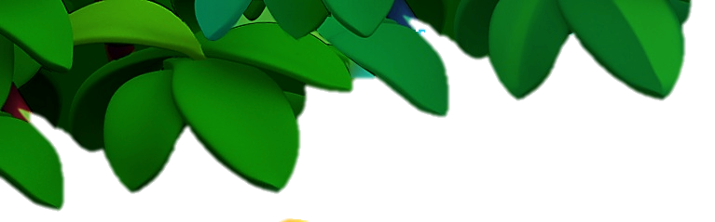
LUYỆN ĐỌC TRƯỚC LỚP
Tiêu chí đánh giá
1. Đọc đúng.
2. Đọc to, rõ.
3. Đọc ngắt, nghỉ đúng chỗ.

Slide 40
Hoạt Động
CÙNG SÁNG TẠO

Slide 41
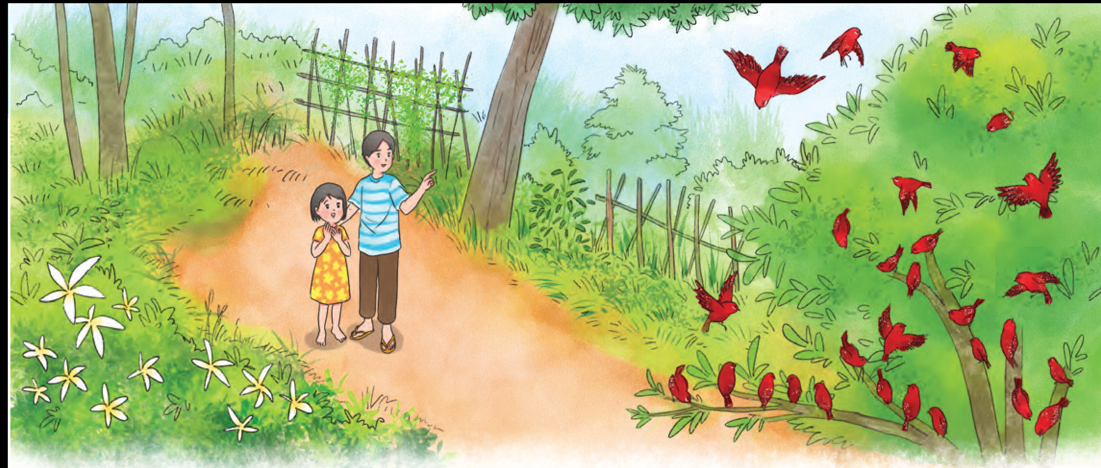
Tưởng tượng, viết 3 – 4 câu kể về hoạt động của bầy chim “Mùa Xuân” khi trở về khu vườn.

Slide 42
Gợi ý:
+ Theo em, khi bầy chim: Mùa xuân” trở về, khung cảnh khu vườn trong như thế nào?
+ Bầy chim làm gì sau khi trở về khu vườn?
+ Em cảm nhận được những âm thanh nào có trong khu vườn khi bầy chim trở về?
+ …..

Slide 43
Bầy chim "Mùa Xuân" tung tăng bay lượn khắp khu vườn, chao lượn trên những cành cây cao. Tiếng hót líu lo vang vọng khắp nơi, như một bản nhạc chào mừng mùa xuân. Lũ chim nhỏ ríu rít chuyền cành, tìm kiếm thức ăn và bắt đầu xây tổ. Vườn cây như bừng tỉnh sau một mùa đông dài, trở nên rộn ràng và náo nhiệt hơn bao giờ hết.

Slide 44
DẶN DÒ
DẶN DÒ
GV ĐIỀN VÀO ĐÂY
GV ĐIỀN VÀO ĐÂY
GV ĐIỀN VÀO ĐÂY
GV ĐIỀN VÀO ĐÂY

Slide 45


Slide 46
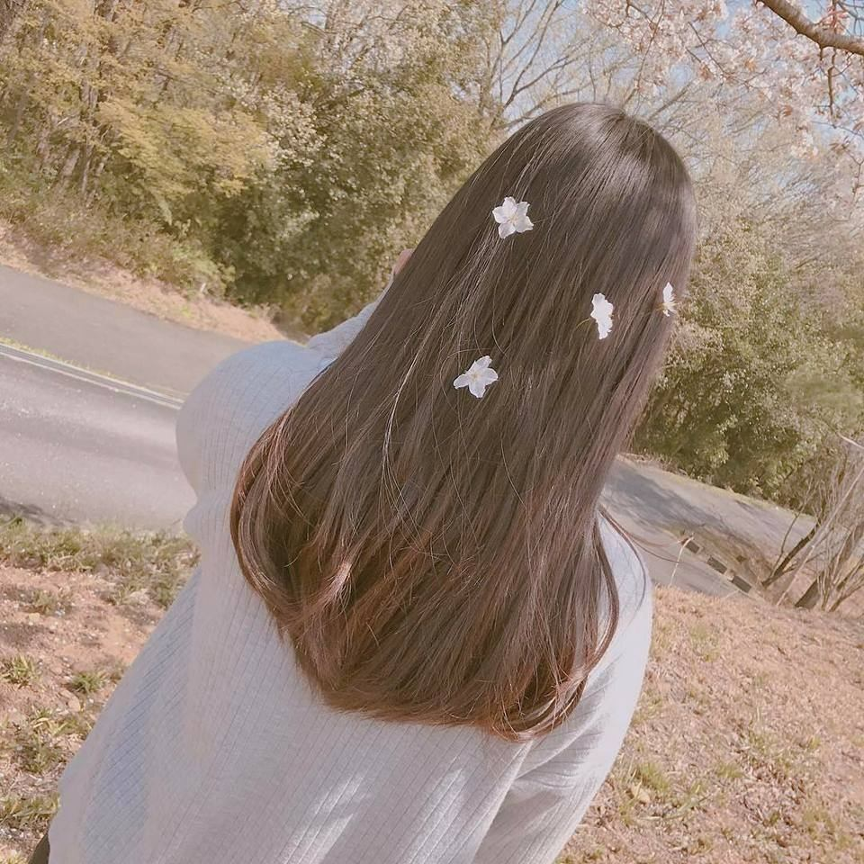

BÀI SOẠN CỦA EM LAN HƯƠNG – 035.447.3852
QUÝ THẦY/ CÔ KHÔNG GỬI BÀI VÀO CÁC HỘI NHÓM ZALO HAY FB, CÁC WEB.....
EM CHỈ GIAO DỊCH BẰNG DUY NHẤT 1 NICK FB : LAN HƯƠNG. Lik Fb của em: https://www.facebook.com/GADTLANHUONG0354473852)
VÀ ZALO LAN HƯƠNG SĐT 0354473852.
MỌI GIAO DỊCH BẰNG NICK KHÁC ĐỀU LÀ MẠO DANH EM VÀ LỪA ĐẢO Ạ!
EM XIN CHÂN THÀNH CẢM ƠN! KÍNH CHÚC THẦY/CÔ DẠY TỐT Ạ!

Slide 47
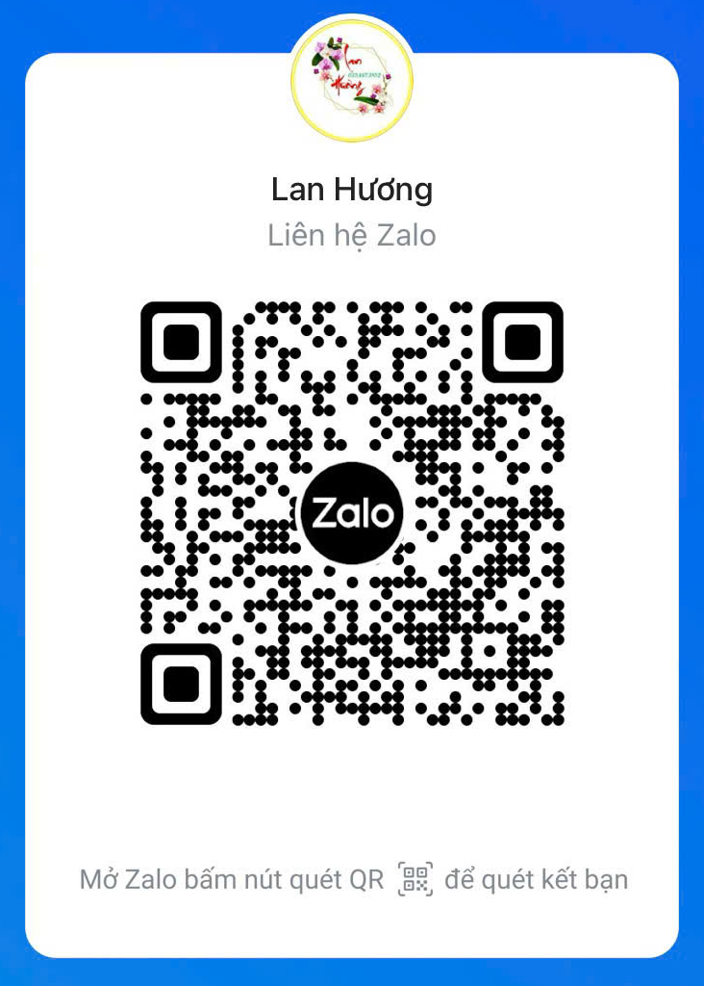
LAN HƯƠNG : 0354473852
NHẬN SOẠN BÀI LẺ PPT LÊN TIẾT, THI CỦA TẤT CẢ CÁC BỘ SÁCH LỚP 1-2-3-4-5

